Slide 1




Bioseguridad para Trabajadores de Ranchos Lecheros
Ellen Jordan, PhD; Ralph Bruno, DVM, MS; Juan A. Hernández-Rivera, PhD; y Kevin Lager, MS-
Servicio de Extensión de la Texas AgriLife
Mireille Chahine, PhD – Universidad de Idaho
Robert Hagevoort, PhD – Universidad Estatal de Nuevo México
Las entidades envueltas en el desarrollo de este material no soportan un producto sobre otro y cualquier mención aquí significa solo un ejemplo, no una aprobación.
Notes:
Los trabajadores del rancho lechero son los que deben de proporcionan la primer línea de defensa para mantener a las vacas lecheras sanas y contentas.

Slide 2

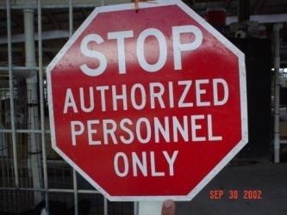
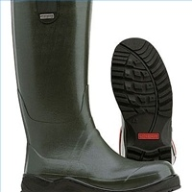
¿Qué es la Bioseguridad?
Son medidas que deben tomarse para evitar enfermedades infecciosas que afecten a un grupo de animales y/o al personal que cuida de ellos
Notes:
Por otra parte, la bioseguridad juega un papel muy importante. La bioseguridad incluye toda una serie de pasos que se deben tomar para prevenir enfermedades infecciosas que puedan afectar a los animales del hato y al personal que cuida de ellos.

Slide 3
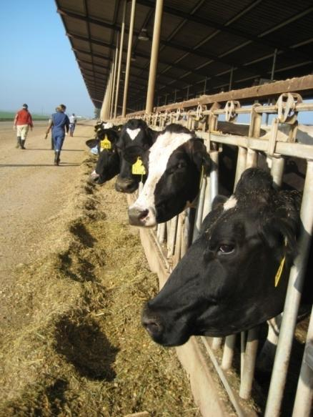
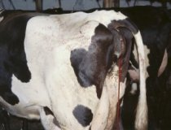
Ventajas: Bioseguridad
Previene contagios
Identifica enfermedades tempranas
Ofrecer alimento suficiente
Mejora el bienestar animal
Notes:
Existen 4 puntos acerca de la bioseguridad que debe seguir cualquier rancho lechero:
1) Prevenga la propagación de la enfermedad, dentro y entre los animales del rancho,
2) Mejore el bienestar del animal manteniendo animales sanos,
3) Identifique rápido la enfermedad en su hato, y
4) Asegúrese de no dejar de dar alimento a sus animales.

Slide 4
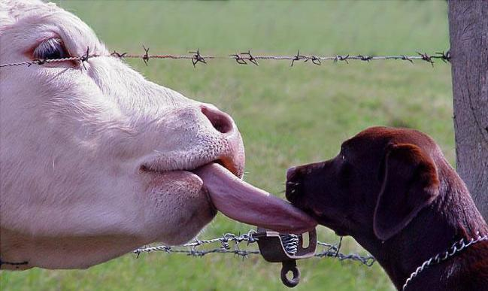
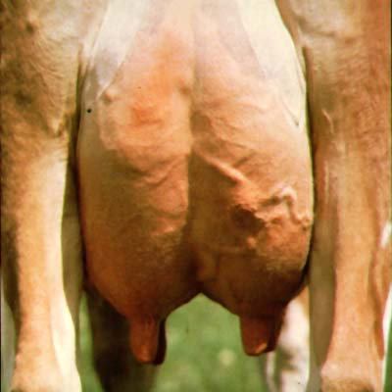
¿Cómo se Dan los Contagios?
Directamente
  Entre animales
Indirectamente
  Al contacto con el equipo u objeto contaminado de un organismo causante de la enfermedad
Notes:
Para lograr estos puntos usted debe entender cómo es que se propagan las enfermedades. Las enfermedades se propagan de manera directa e indirecta. La forma directa ocurre cuando un animal contagia a otro animal. La indirecta ocurre cuando un equipo de ordeño o cualquier otro objeto se encuentran contaminados con cierta enfermedad causada por un microorganismo y termina por infectar al animal.

Slide 5
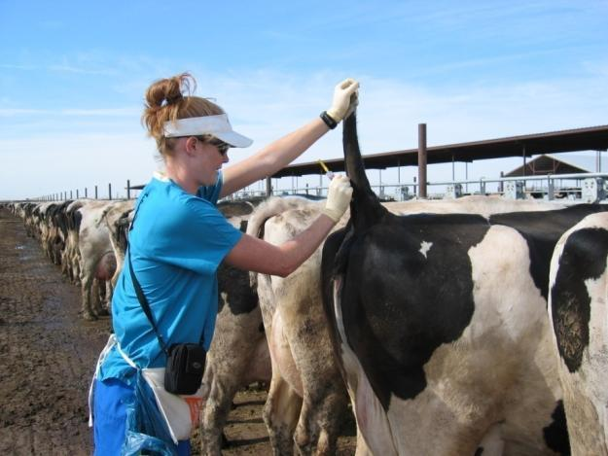
Ejemplos de Objetos que Portan la Enfermedad
Botas de hule
Overoles
Cercos
Equipos de curación
Pezoneras
Pisos
Notes:
He aquí ejemplos de objetos que pueden estar contaminados: botas, overoles, agujas, jeringas, cadenas obstétricas, llantas, tractores, paredes, cercos, guantes, herramientas, etc.

Slide 6
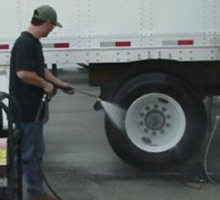
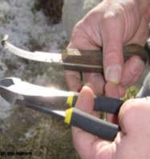
La Bioseguridad Nos Ayuda a Prevenir Contagios
Limpieza del equipo
  Camión
  Redilas
  Herramientas
  Ropa
  Botas
Notes:
Su Trabajo… Prevenir la Propagación de Enfermedades
Mantenga cualquier equipo de trabajo limpio para evitar la propagación de enfermedades. Esto significa que no solo camionetas, tractores, revolvedoras de alimento, trascabos, camiones montacargas, herramientas, etc., en el rancho sino también sus artículos personales como lo son botas y su ropa.
Piense por un minuto en la cantidad de vehículos que entran y salen del rancho diariamente. Estos pueden llevar enfermedades de granja a granja si no se limpian entre cada entrega. Es de vital ayuda seguir las reglas que limitan el acceso a ciertas áreas para reducir el riesgo de propagación. Por ejemplo equipo en el rancho, tales como trascabos y camiones montacargas pueden dejar rastros de estiércol en todas partes siendo un foco de infección para el rancho.

Slide 7
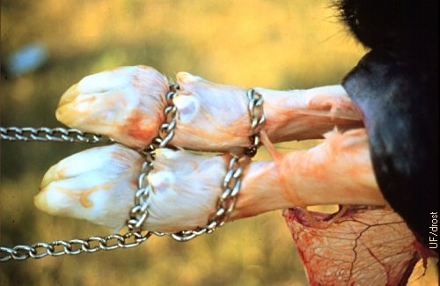
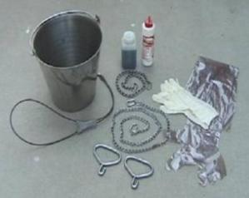
Herramienta Limpia
Cepille las herramientas de toda suciedad
Después limpie y desinféctelas
Si quedan residuos en la herramienta puede que no sea efectiva la desinfección
Notes:
También es necesario desinfectar equipo tal como pistolas de embolo, herramientas para pezuñas y patas, así como las cadenas obstétricas cada vez que se usen para cada animal. Comience por cepillar todas las herramientas. Una vez limpias de toda suciedad prosiga a desinfectarlas. Si quedan restos de suciedad en la herramienta puede que no sea tan efectiva la desinfección.

Slide 8
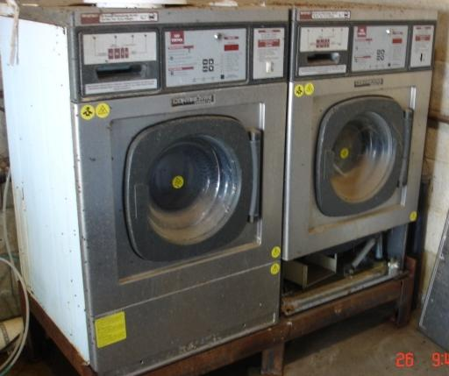
Tenga Siempre Ropa Limpia
Tenga ropa limpia para cada establo
Use diferente ropa para el cuidado de sus animales
Use secadora de ropa
Laundromat photo
Notes:
Use ropa limpia para cada día. Si usted trabaja en más de un rancho cerciórese de usar ropa limpia en cada rancho. Cuando lave su ropa, use la temperatura más alta y use secadora al final.

Slide 9
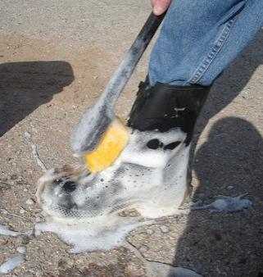
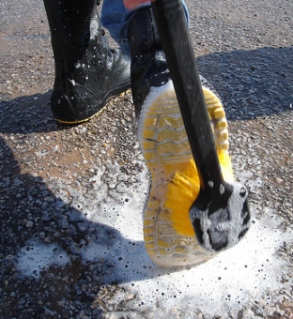
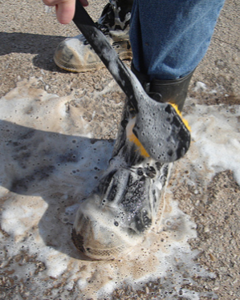
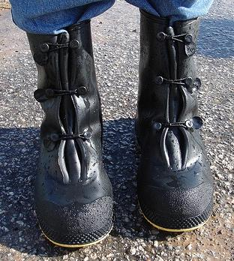
Botas
Cerciórese que no hay suciedad en las botas
Desinféctelas cuando trabaje entre corral y corral
Trabaje primero con los animales jóvenes
Limpie sus botas antes de salir del rancho
Notes:
Cerciórese que No haya suciedad en las botas. Desinfecte sus botas cuando trabaje entre corrales, particularmente cuando trabaje en corrales de animales enfermos. Al trabajar hágalo primero con los animales más jóvenes ya que son ellos los más susceptibles para contraer cualquier enfermedad. Para evitar contraer alguna enfermedad del rancho, lave perfectamente sus botas antes de salir del rancho. O mejor aún deje sus botas de trabajo en el rancho y use zapatos normales para ir a casa. No use las mismas botas del trabajo en casa.

Slide 10
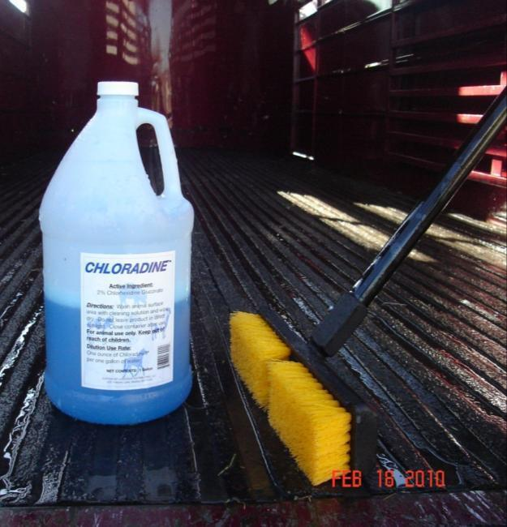
Desinfectantes Comunes
Nolvasan solución
Clarasol
  1 parte de blanqueador:10 partes de agua
Clorhexidina
Notes:
Algunos desinfectantes comunes contienen Nolvasan, también puede usarse simple blanqueador (1 parte de blanqueador por 10 partes de agua) y/o clorhexidina. Siga las indicaciones del administrador o del veterinario cuando mezcle el desinfectante.

Slide 11
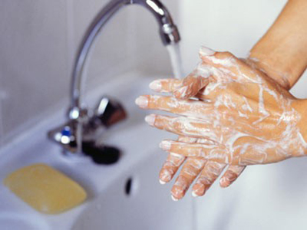
Lávese las Manos con Frecuencia
Antes de ir al establo
Antes de comer
Después de trabajar en el establo
Por al menos 20 segundos en c/lavada
Notes:
Para protegerse a usted y a sus animales lave sus manos con frecuencia. Lávelas antes de iniciar su trabajo, de comer, de tratar a un animal y al terminar su trabajo. Solo le tomarán 20 segundos lavar correctamente sus manos.

Slide 12

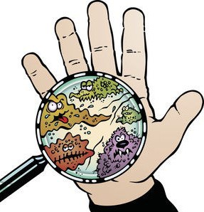
Lave sus Manos
Glo Germ™ simula
“Gérmenes”
Seis pasos:
Moje sus manos
Aplique jabón
Lave por 20 segundos
Enjuague
Séquelas
Cierre la llave con una toalla de papel
Notes:
Para lavar sus manos correctamente puede requerir de los siguientes pasos: 1) moje sus manos preferentemente con agua caliente; 2) aplique jabón; 3) lave perfectamente sus manos por al menos 20 segundos, ponga particular atención en las arrugas de la piel y uñas; 4) enjuague; 5) seque con toalla limpia; 6) por último cierre la llave con una toalla limpia para evitar tocarla con la mano limpia. Hoy en día existen productos como el “Glo Germ” que simula como cuando sus manos están sucias y no es fácil de lavarlas al menos que siga estos pasos.

Slide 13
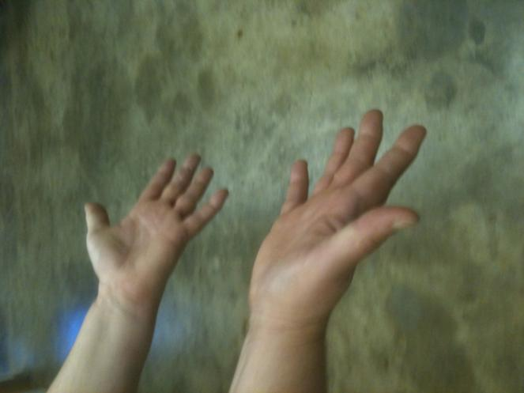
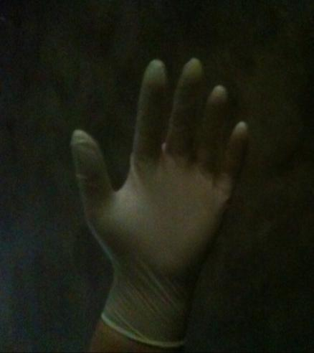
¿Manos Con o Sin Guantes?
Mas superficie lisa en el guante, mas fácil de limpiar
Muchas arrugas donde se esconden bacterias
Notes:
En muchos ranchos el dueño quisiera que usaran guantes entre vaca y vaca para reducir el riesgo de contagios. Las manos sin protección de unos guantes poseen infinidad de arrugas, lugar perfecto donde pueden esconderse infinidad de pequeños microorganismos (bacterias). Los guantes por el contrario poseen una superficie mas lisa, que los vuelve más fácil de limpiar.

Slide 14
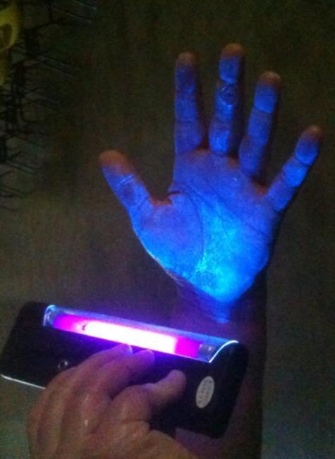
En Manos Sucias Crecen Bacterias
De la vaca al ordeñador y de este a otra vaca
Del equipo al ordeñador y de este a otra vaca
Del ambiente a la vaca
Notes:
Una mano sucia puede ser el medio perfecto de contaminación entre una vaca y la ordeñadora. En la foto la mano contiene “GloGerm” la cual se observa con la luz negra. Note como el “GloGerm” se encuentra entre las arrugas del dedo medio.

Slide 15
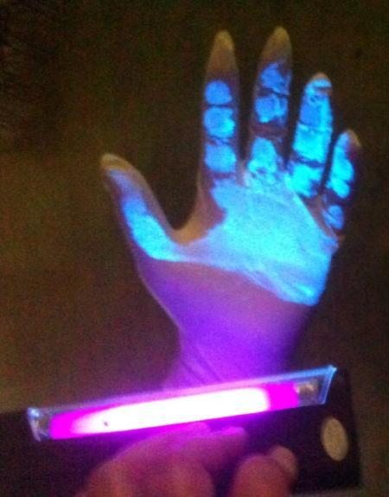
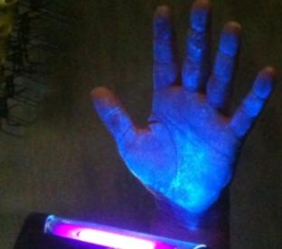
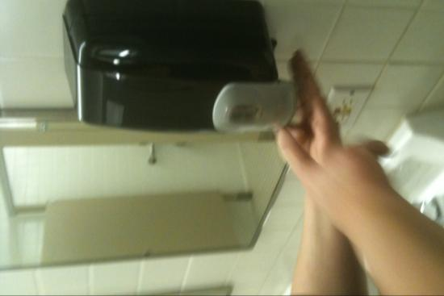
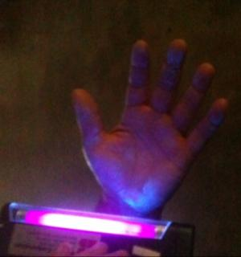
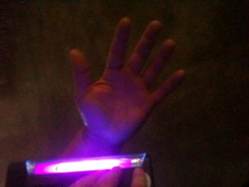
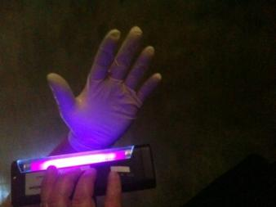
El Lavado No Es Suficiente
Sin guantes
Con guantes
Notes:
Aquí se muestra los efectos de llevar a cabo los 6 pasos para un buen lavado de manos o con el uso de guantes. Observe que en la segunda mano aun quedan restos de “GloGerm” después de haberla lavado la primera vez. Quizá es mas facil mantener limpia la mano si usáramos guantes.

Slide 16

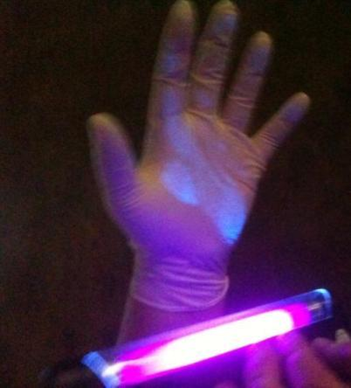
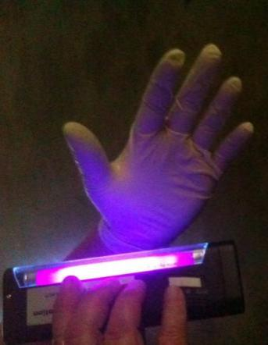
Pueden Tener Bacterias, Pero Son Fácil de Limpiar
Tubo impregnado con “Glo Germ”
Guante después de tocar el tubo con “Glo Germ”
Mismo guante después de limpiarlo
Notes:
Sin embargo, esto tampoco quiere decir que los guantes estén libres de microorganismos, por lo que se recomienda lavarlos o cambiarlos con mucha frecuencia.

Slide 17
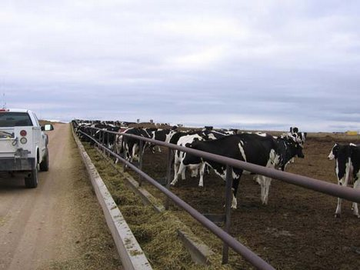
Al Tener Visitantes
Preguntar: motivo de la visita, y pregunte al dueño si este puede pasar
Reporte al dueño si ve gente extraña dentro del rancho
Notes:
Sea consciente de los visitantes. Solicite a cada visitante se registre en la oficina. Si usted observa gente extraña, comuníquelo de inmediato.

Slide 18
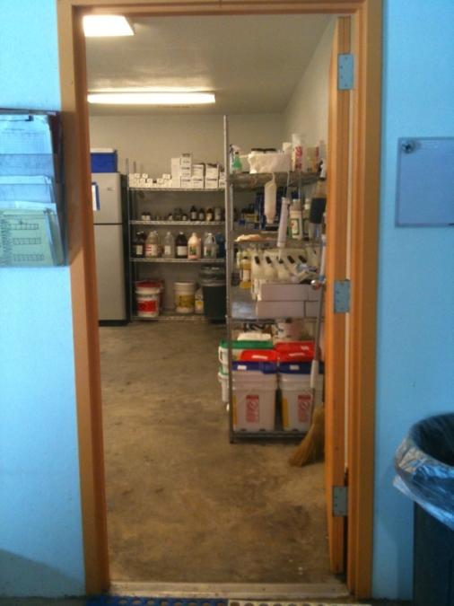
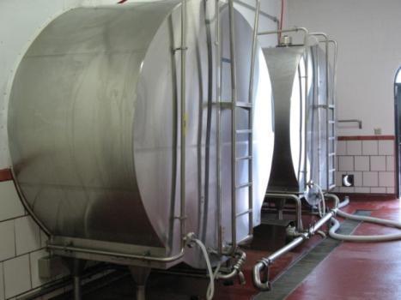
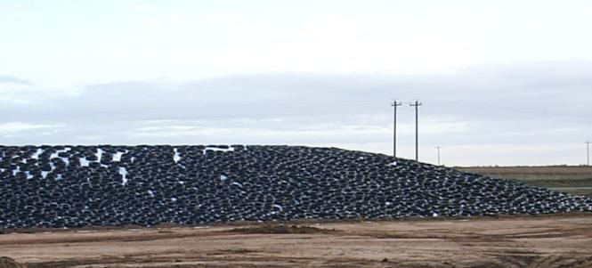
Cierre las Puertas
Farmacia
Tanque de leche
Galeras c/alimento
Fuente de agua
Cuarto de
químicos
Notes:
Por seguridad, cierre toda clase de puertas. Existen áreas de acceso restringido como: farmacia, cuarto con tanques de leche, galeras con alimento, fuentes de agua y el cuarto de químicos.

Slide 19
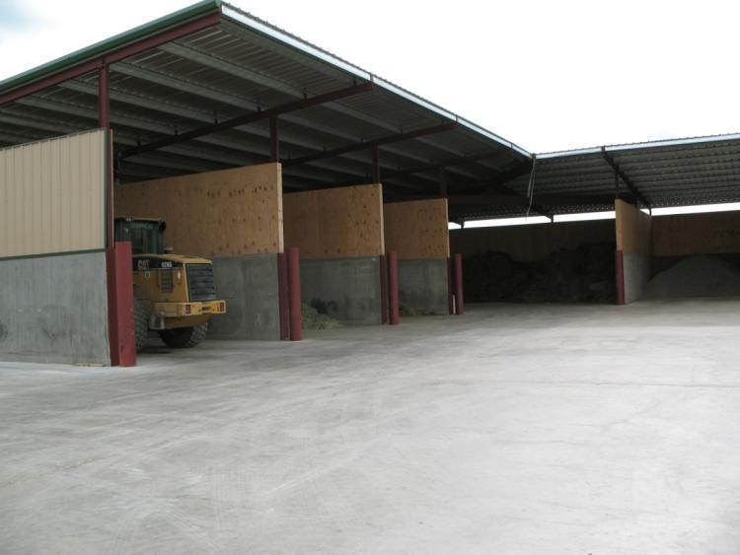
Limpiar Galeras de Alimento Antes de Rellenar
Alimento con moho
Roedores
Alimento rancio
Alimento húmedo
Notes:
Limpie galeras de alimento antes de volver a rellenar. Verifique cada rincón de las galeras para ver si no hay alimento con moho. No permita que haya alimento regado por doquier para ayudar a controlar la población de roedores. Deshágase del alimento rancio, húmedo que pueda causar algún tipo de enfermedad en los animales.

Slide 20
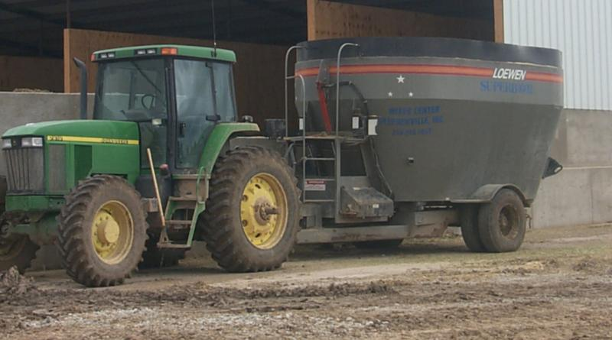
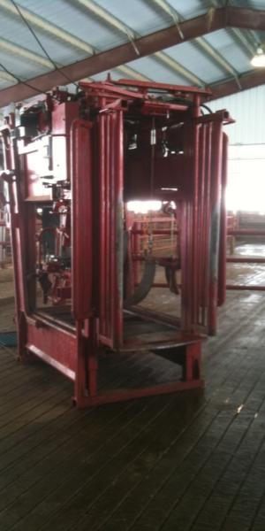
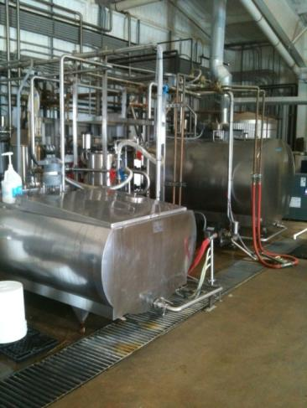
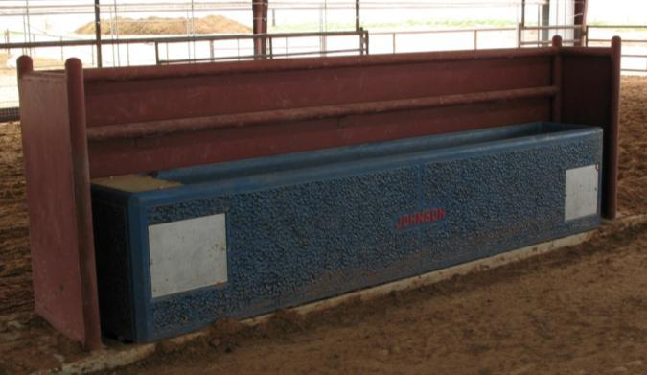
Siga el Mismo Procedimiento para Limpiar Camiones, Tractores, Etc.
Notes:
Siempre siga los procedimientos cuando se trate de limpiar tracto camiones, tractores, tanques, trampas, etc.

Slide 21
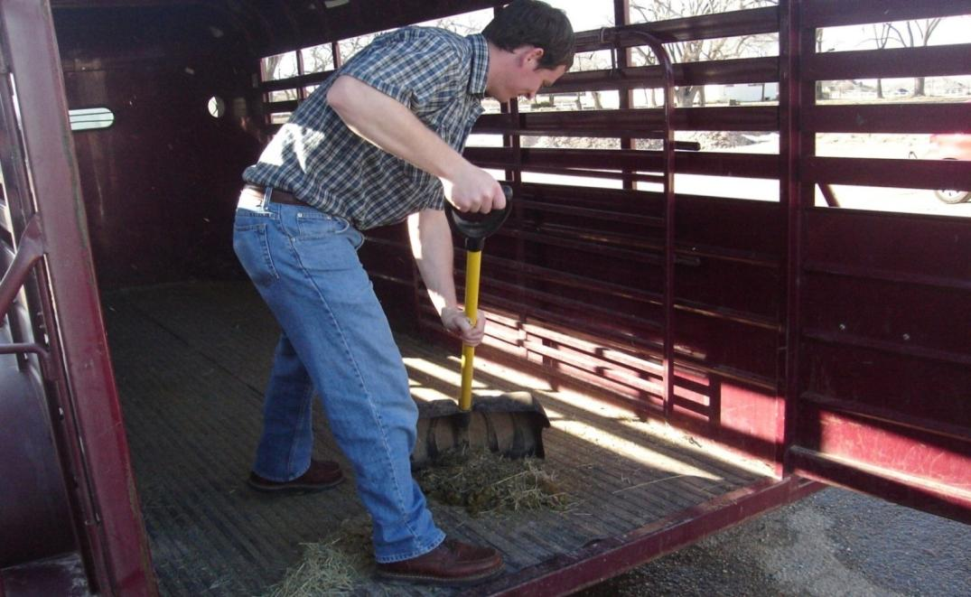
Comience a Limpiar Removiendo la Suciedad, Heno, Estiércol, etc.
Notes:
Comience por remover la suciedad, el heno, el estiércol, etc.

Slide 22
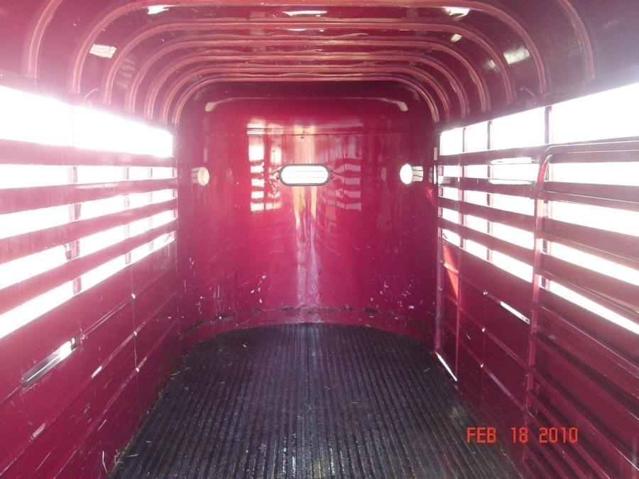
Si es Posible Remueva Restos Atrapados en el Piso
Notes:
Cuando sea posible quite los restos que se encuentran en el piso.

Slide 23
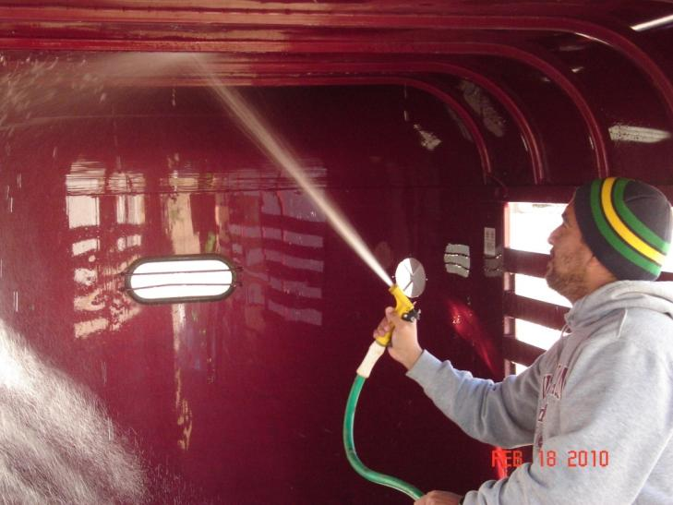
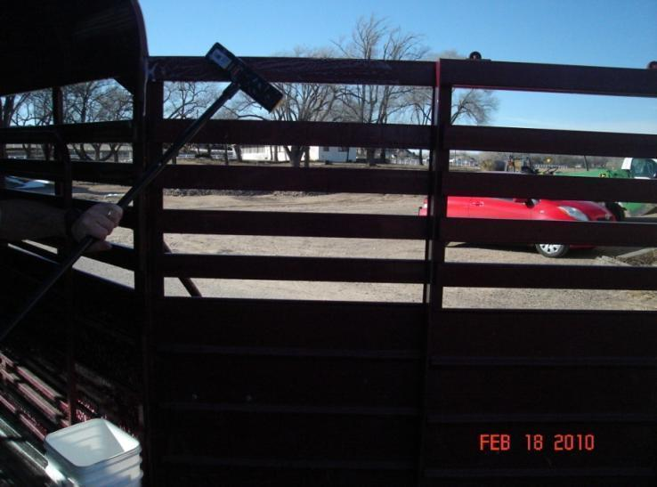
Comience con el techo al frente hasta llegar atrás
Notes:
Comience a lavar el techo de la parte de enfrente hacia la parte de atrás.

Slide 24
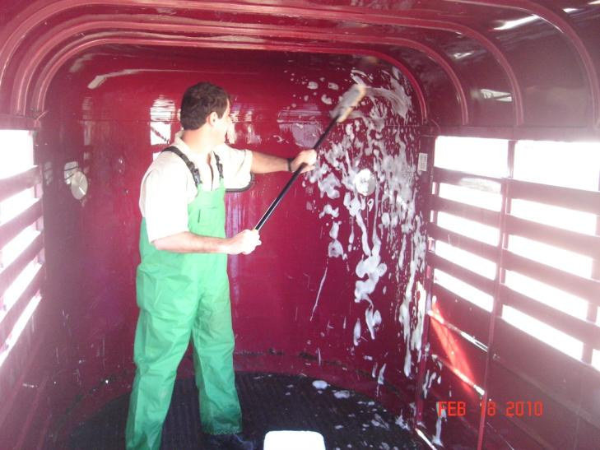
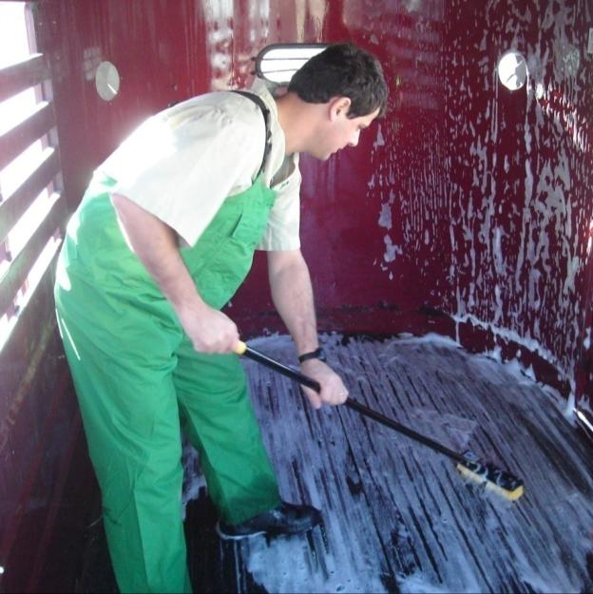
Limpie Paredes de Arriba Abajo así Como el Piso
Notes:
Lave con jabón paredes de arriba abajo y el piso también.
Ponga especial atención en los guardafangos o salpicaderas y debajo de este.

Slide 25
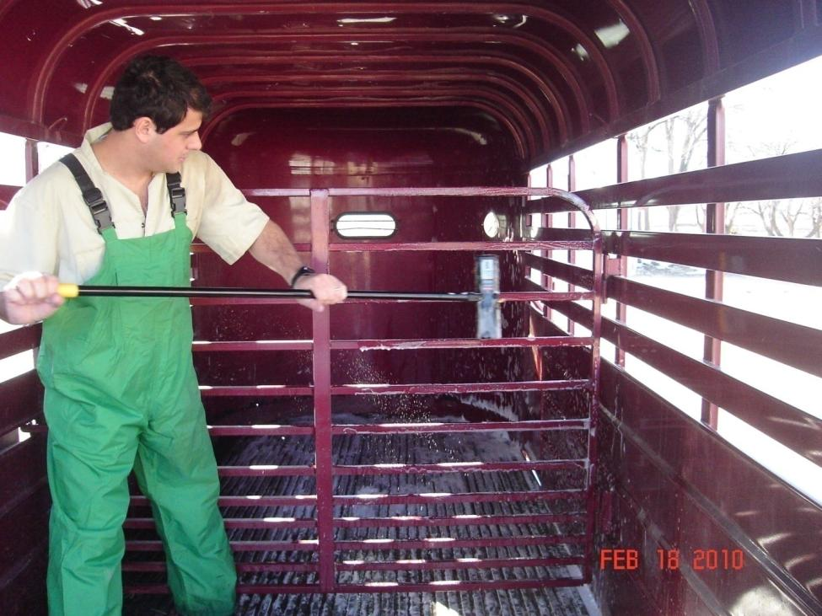
No Olvide Limpiar la Puerta!!!
Notes:
No olvide limpiar la puerta o las puertas que este pueda tener.

Slide 26
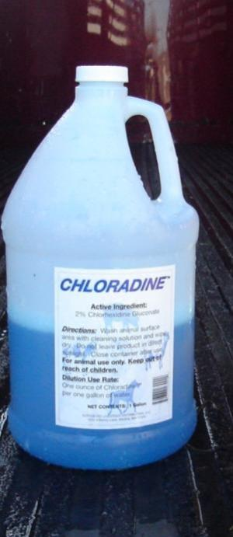
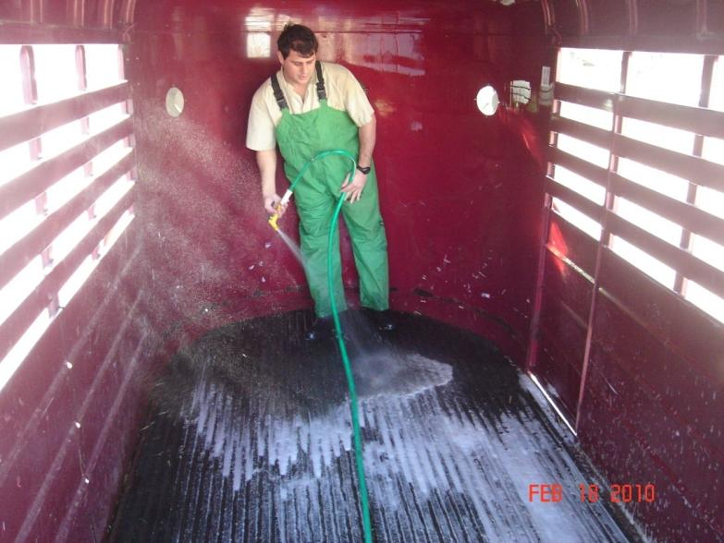
Antes de Enjuagar Desinfecte de 20-30 min
Notes:
Antes de enjuagar desinfecte de 20-30 minutos.

Slide 27
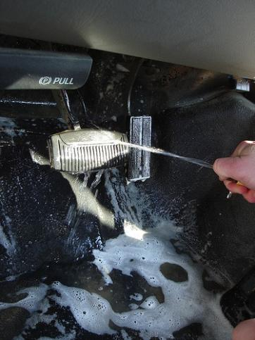
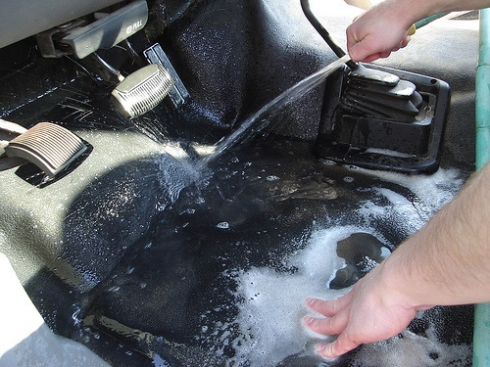


Limpie y Desinfecte el Piso y los Pedales del Camión
Notes:
Limpie y desinfecte el piso y los pedales del camión.

Slide 28

Al Terminar Deje Secar Perfectamente
Notes:
Al terminar deje secar perfectamente.

Slide 29


Reparación de cercos
Aleje Toda Clase de Animales de los Corrales
Notes:
Repare cercos inmediatamente. Aleje toda clase de animales de los corrales y de la propiedad. Pues estos pueden ser la causa de enfermedades en el rancho.

Slide 30

Reporte
Animales enfermos
Actitudes sospechosas de gente o animales
Todo tipo de eventos sospechosos
Notes:
Recuerde perfectamente darle a conocer al dueño si existen animales enfermos. También es importante reportar cualquier actividad sospechosa de gente extraña y/o cualquier evento inusual.

Slide 31






En su Trabajo…
Mejore el Bienestar Animal
Notes:
Una de las cosas más importantes en su trabajo es la de proporcionar el mejor de los cuidados a los animales. Esto mejora su bienestar en el rancho y los ayuda a mantenerlos sanos.

Slide 32
Los Procedimientos Varían Según el Área de Producción
Proporcione un ambiente limpio y con bajo estrés
El estrés imposibilita al animal a defenderse contra las enfermedades
Los programas de vacunación ayudan a los animales a mejorar su salud
El manejo debe ser calmado y ligero
Notes:
Aunque los procedimientos para proporcionar el mejor cuidado al animal varíen según el área de producción, procure mantener siempre un ambiente limpio bajo en estrés. El estrés imposibilita al animal a defenderse contra las enfermedades. Aunque existen diferentes programas de vacunación, estos pueden ayudar a mejorar la salud de los animales. Si usted es el que mueve animales recién nacidos hágalo siempre con gentileza y la mayor calma.

Slide 33

Si Usted es Responsable de Cuidar a los Becerritos
Proporcione un lugar limpio y seco
Separe a los becerros de los animales viejos
Trabaje primero con becerros y luego con los animales viejos
Notes:
Si también es usted quien cuida de los becerros recién nacidos: 1) proporcione una cama limpia y seca para el becerrito; 2) separe los becerros de los animales viejos; 3) trabaje primero con los becerros y luego con los animales viejos.

Slide 34

Cuidado de los Becerritos, Continuación. . .
Comer calostro
  Los anticuerpos en el calostro protege al becerro de enfermedades
Ponga el cordón umbilical en yodo
Notes:
Alimente a cada becerro al nacer con calostro en un plazo no mayor a 4 horas después de nacido. Los anticuerpos del becerro protegen al becerro de las enfermedades. Ponga o coloque el ombligo en yodo para prevenir que entren los microorganismos que causan enfermedades en el becerro.

Slide 35





Programas de Vacunación
Previenen ciertas enfermedades
Si estas se presentan siga los procedimientos indicados por el dueño o el veterinario
Notes:
Los programas de vacunación previenen ciertas enfermedades causadas por virus y bacterias. Siga la guía de vacunación del veterinario para cuando tenga que aplicar alguna de ellas a los animales.

Slide 36




Manejo de las Vacunas
Observe la fecha de expiración
Almacene según las fechas de vencimiento
Notes:
Para una vacunación exitosa, asegúrese de manejarla correctamente. Observe la fecha de expiración. Si esta expiró, no use la vacuna. Almacene las vacunas según la fecha de caducidad. Congelar las vacunas puede inactivar algunas vacunas. Temperaturas altas pueden inactivarlas también.

Slide 37

No Coloque la Vacuna en Cualquier Lugar del Carro
Notes:
No derrame la vacuna en cualquier lugar del carro. Ya que aun siendo invierno esta podría ser demasiado caliente o podría congelarse durante la noche.

Slide 38

Administre la Vacuna Correctamente
Dosis
Vía de administración
  Intramuscular
  Subcutanea
Notes:
Administre la vacuna correctamente. Lo cual incluye dar la cantidad o la dosis exacta, por la ruta correcta (intramuscular o subcutánea) y en el lugar indicado.

Slide 39


Deshágase de las Agujas Correctamente y Deseche el Resto de la Vacuna que No Usó
Una vez abierta la vacuna deberá usarse inmediatamente
Ponga las agujas en un lugar especial (que no se perfore con facilidad)
Notes:
Una vez abierta las vacunas necesitan ser usadas inmediatamente. Cuando termine, coloque las agujas en un contenedor especial que no se perfore con facilidad, asimismo deseche correctamente la vacuna que no utilizo al final del día.

Slide 40

Su Trabajo…
Identificar Enfermedades
Observe a los animales cuando trabaje
Reporte animales enfermos y toda clase de comportamientos anormales
Notes:
Su Trabajo. . . Identificar Enfermedades
Aunque puede no formar parte del equipo de salud en su rancho, también puede observar animales en donde trabaja. Si usted observa un comportamiento anormal o animales enfermos, coméntelo de inmediato al veterinario.

Slide 41

Observe Más Allá de los Síntomas Típicos
Un viaje internacional aumenta el riesgo de traer enfermedades en los animales del extranjero
  Por ejemplo: Fiebre Aftosa
La detección temprana de cualquier enfermedad puede prevenir su propagación y reducir el impacto en el ganado
Notes:
Al revisar un hato, usted deberá observar los síntomas mas allá de lo que usted pueda llegar a ver día a día. Es importante mencionar que la mayoría de los empleados en el rancho son inmigrantes y existe la posibilidad de que viajen fuera de los Estados Unidos . Además los mismos ciudadanos viajan a rededor del mundo con facilidad. Lo anterior aumenta la posibilidad de llevar enfermedades de animales del exterior que normalmente no encontramos en los Estados Unidos, tal como la fiebre aftosa. La detección temprana de cualquier enfermedad, incluyendo enfermedades de animales del exterior, se puede prevenir la propagación para reducir al mínimo el impacto en el hato.

Slide 42



Enfermedad de Fiebre Aftosa
Últimos reportes de casos en Norte América
  U.S., 1929
  Canadá, 1952
  México, 1954
Se debe mantener la vigilancia para prevenir la reintroducción
ARS, 1969
USDA-APHIS, 2007
Notes:
Los últimos reportes de casos en Norte América fue en 1929, en Canadá 1952 y México en 1954. Esta enfermedad aun persiste en algunas partes de Asia, Europa y África.
Cada uno en la agricultura así como nuestra seguridad en la frontera debemos trabajar juntos para prevenir la reintroducción de la fiebre aftosa.

Slide 43


Enfermedad de Fiebre Aftosa
Afecta vacas, borregos, ciervos y otros animales de pezuña hendida
Virus altamente contagioso
Hay fiebre y lesiones por las aftas en tetas, lengua, labios y entre las pezuñas
Baja producción de leche
ARS, 1969
USDA-APHIS, 2007
Notes:
La fiebre aftosa es causada por un virus. Afecta a vacas, borregos, cerdos, ciervos y otros animales de pezuña hendida. El virus es altamente contagioso causando fiebre y lesiones por las aftas en lengua, tetas, labios y entre las pezuñas. También causa baja producción de leche.

Slide 44


Evaluación Visual de Pezones y Ubre
¿Tiene mastitis?
¿ Hay lesiones inusuales?
Repórtela al vet/dueño
Lesiones por Fiebre aftosa
Cortesía del Dr. Moeller
Notes:
Cuando el trabajador observe tetas y ubre. Debe preguntarse ¿Tiene mastitis?, ¿Hay lesiones inusuales en las tetas?

Slide 45


Revise Patas y Piernas
Lesiones por Fiebre Aftosa
Repórtela al Vet/dueño
Parado normal
Cortesía del Dr. Moeller
Notes:
Cuando usted haga su recorrido diario observe patas y piernas. ¿Hay lesiones inusuales en las patas?, ¿El caminar de las vacas es un tanto raro o divertido?

Slide 46

Identificación de algo incorrecto
La fiebre aftosa puede ser confundida con:
  Estomatitis vesicular
  Lengua azul
  Diarrea viral bovina
  Pietín
No entre en pánico
Llame al veterinario
Permita diagnosticar cual es el PROBLEMA
Notes:
La enfermedad de fiebre aftosa puede ser fácilmente confundible con otras enfermedades que se encuentran comúnmente en este país tales como: estomatitis vesicular, lengua azul, diarrea viral bovina, pietín. Mas no entre en pánico si usted no reconoce alguna, llame al dueño o al veterinario pues ellos podrán diagnosticar el problema.
Cada uno en la agricultura así como nuestra seguridad en la frontera debemos trabajar juntos para prevenir la reintroducción de la fiebre aftosa. Observe siempre los signos de la enfermedad en los animales. La identificación temprana es la clave para prevenir la propagación de cualquier enfermedad.

Slide 47

Su trabajo…
Proteger el Suministro de Alimento
Cantidad
Calidad
Seguridad
Notes:
Los trabajadores de rancho deben asegurar el suministro de alimento. Teniendo vacas sanas ayuda asegurar una producción abundante. Pero cuando las vacas están enfermas, los trabajadores del rancho deben seguir una serie de pasos para asegurar la calidad y seguridad del alimento suministrado.

Slide 48

Registro y Tratamiento de Enfermedades en Cada Vaca
Distocia o dificultad para parir
Fiebre de leche o hipocalcemia
Metritis
Cetosis
Retención placentaria (RP)
Desplazamiento de abomaso (DA)
Neumonía
Mastitis
Laminitis o cojeras
Lesiones
Notes:
Usted puede llevar un registro de los problemas, enfermedades y tratamientos de cada una de las vacas. Existen diversos problemas que no necesariamente tienen que ser una enfermedad infecciosa, aún así debe ser registrado el tratamiento. Porque estos problemas pueden favorecer que la vaca se enferme por alguna enfermedad.

Slide 49





Registros
Datos
ID de la vaca
Síntomas
Diagnostico
Tratamiento
Notes:
Registro y tratamiento de enfermedades en cada vaca. Con respecto a los registros debe incluir al menos la fecha, número de identificación, diagnostico, tratamiento ofrecido y los tiempos de retiro sobre el registro en la farmacia.

Slide 50

Los Registros Ayudan a…
Identificar nuevos problemas
Determinar la causa posible de la cojera
Evaluar si los tratamientos estas trabajando
Rastrar vacas que necesitan ser nuevamente inspeccionadas
Notes:
Los registros que usted crea ayuda a:
1) Identificar nuevos problemas,
2) Asiste al encargado del hato a determinar cuál puede ser la causa de esa enfermedad o de cualquier desorden,
3) Para evaluar si los tratamientos han sido los adecuados o han dado los resultados esperados,
4) Nos muestra que vacas tienen que ser nuevamente revisadas.

Slide 51


Si Usa Antibióticos en los Tratamientos. . .
Marque a la vaca
Siga los protocolos para el desecho de la leche
Observe el tiempo de retiro en la carne
Notes:
Si usa antibióticos en cualquier tratamiento, marque por favor a la vaca, siga los protocolos para desechar la leche que contenga restos de antibiótico, anote en los registros el tiempo de retiro en la carne.

Slide 52



Recuerde, Si Observa Algo Inusual – REPORTELO!
Lesiones
Actividades sospechosas
Visitantes de otros establos
Comportamiento anormal del animal
Notes:
Es importante recordarle que si usted observa algo inusual REPORTELO!!! Ya sea una simple lesión, actividad sospechosa de alguien que conoce o incluso no conozca, algún visitante extraño o simplemente un comportamiento anormal de un animal, no importa REPORTELO!!!

Slide 53

Proteja a sus Animales
Antes de trabajar con los animales póngase el overol
Guarde un par de botas para cuando trabaje en el establo
Notes:
Cuando usted salga del trabajo recuerde proteger a sus animales en casa de posibles enfermedades. Al llegar a casa si va trabajar con sus animales cámbiese de ropa antes de trabajar con ellos. También para esos casos tenga un par de botas listas y limpias para trabajar, nunca use las del trabajo, de ser posible déjelas en el trabajo para evitar posibles contaminaciones en su hogar.

Slide 54
Si Usted viaja fuera de los E.U., comprenda que puede necesitar mantenerse lejos del establo por un buen periodo de tiempo antes de regresar
Para asuntos relacionados con enfermedades nuevas por favor llame al:
1-866-SAFGUARD
Notes:
Si usted viaja fuera de los Estados Unidos, usted puede necesitar permanecer fuera de algunos ranchos cuando regrese por algún periodo de tiempo. Proteja siempre los suministros de alimento en el rancho, usted no debe traer consigo al trabajo algo consigo referente a su viaje. Para asuntos relacionados con enfermedades de animales cuando usted viaje, favor de comunicarse al 1-866-SAFGUARD.

Slide 55
La Practica de la Bioseguridad es su Responsabilidad
Mantiene sanos a los animales de la granja donde usted trabaja
Reduce el riesgo de llevar enfermedades nuevas a casa
Reduce el número de animales enfermos
Ayuda a mantener su TRABAJO!
Notes:
Practicando los pasos básicos de bioseguridad, usted puede ayudar a mantener sanos a los animales en el rancho. También puede reducir el riesgo de llevar enfermedades a casa que afecte a sus animales. Reduciendo la posibilidad de que usted o su familia se enferme. Finalmente usted ayuda a mantener el negocio de la producción de leche en el rancho y con ello mantiene su trabajo!

Slide 56




Vacas Sanas
Alimentos
Sanos
Consumidores Protegidos
Para mas artículos técnicos visite:
http://texasdairymatters.org
Notes:
Recuerde que vacas sanas proporcionan alimentos y productos sanos, los cuales se vuelve seguros para consumirlos por nuestros seres queridos.

Slide 57
Este proyecto se realizó con la colaboración de:
Texas AgriLife Extension Service
Universidad del Estado de Nuevo Mexico
Universidad de Idaho
Financiamiento proporcionado por el Centro Nacional de Sanidad Animal de Relaciones Exteriores y Defensa de Enfermedades Zoonóticas, Departamento de Seguridad Nacional, y por el Centro de Ciencia yTecnología de Exelencia
Ellen Jordan, PhD; Ralph Bruno, DVM, MS; Juan
Hernandez-Rivera, PhD; y Kevin Lager, MS -
Servicio de Extensión de la Texas AgriLife
Mireille Chahine, PhD – Universidad de Idaho
Robert Hagevoort, PhD – Universidad Estatal de Nuevo México
Las entidades envueltas en el desarrollo de este material no soportan un producto sobre otro y cualquier mención aquí significa solo un ejemplo, no una aprobación.

